Slide 1
Vapen aanpakken
op school
Simone Onrust
Annelot Zondervan
NIBI-conferentie
24 mei 2024

Slide 2
Programma interactieve lezing
Introductie
Hoe groot is het probleem?
Hoe ontstaat dit gedrag?
Wat werkt niet?
Wat werkt wel?
Praktijkvoorbeeld: Helder op School

Slide 3
Introductie

Slide 4
Introductie
Ga naar: menti.com
Code: 8998306
NIBI congres 24 mei 2024 - Mentimeter

Slide 5
Hoe groot is het probleem?

Slide 6
HBSC-Onderzoek, 2022 (n=5243)
86% van de 12-16 jarige leerlingen heeft dus nog nooit gevapet
 | Totaal vo | 12 jaar | 13 jaar | 14 jaar | 15 jaar | 16 jaar
Ooit gevapet | 14% | 4,8% | 9,3% | 15,1% | 19,3% | 25%

Slide 7
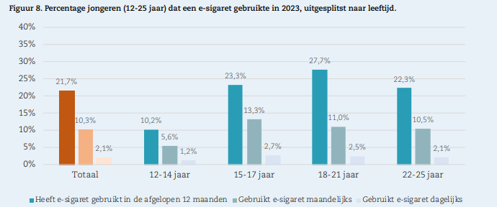
Jongerenmonitor, 2023 (n=4732)
Notes:
Bron: AF2112-Jongerenmonitor-Tabaks-en-nicotineproducten.pdf (trimbos.nl)

Slide 8
Hoe ontstaat dit gedrag?

Slide 9

Hoe ontstaat vapen?
Aangeleerd gedrag
Nieuwe verbindingen in hersenen
Cognitieve informatie
Emotionele informatie
Sensorische informatie
Associatie = mix van alle verbindingen

Slide 10
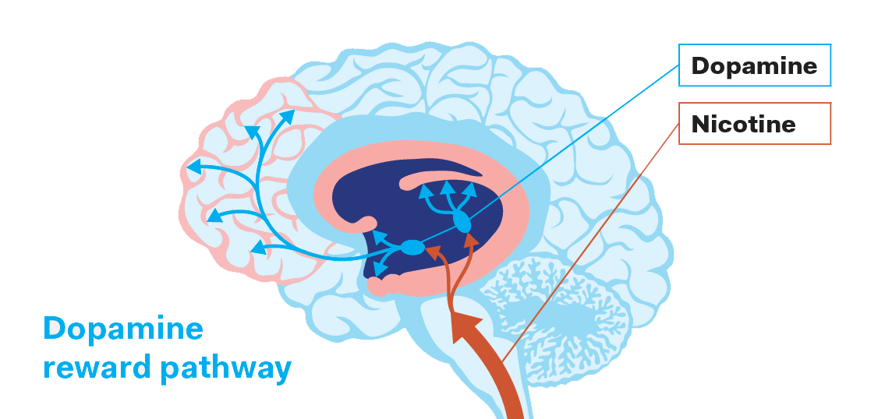
Leren uit eigen ervaring
Nicotine werkt in op beloningsysteem
Ontwikkelend brein extra gevoelig
Nicotinezouten zacht in keel

Slide 11
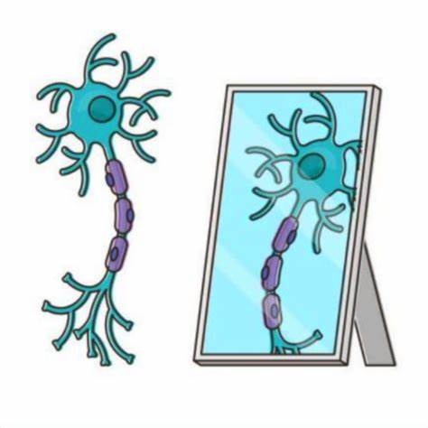
Leren van ervaringen van anderen
Observatie en imitatie
Verwerking sociale informatie
Sociale normen
Positieve sociale interactie = beloning
Ontwikkelend brein extra gevoelig

Slide 12
Wat werkt niet?

Slide 13

Voorlichting meestal niet effectief
Zonder kennis schadelijkheid geen reden tot verandering, MAAR
Meeste keuzes niet rationeel
Houding = combinatie van associaties
Feiten ≠ emotie / sensorisch
Nu > later

Slide 14
Wat werkt wel?

Slide 15
Omgeving
Omgevingsmaatregelen meest effectief
Verminderde blootstelling
Sociale informatie
Gezond gedrag = de norm
X

Slide 16
Wat kun je op school doen om de zichtbaarheid van vapen te verminderen?

Slide 17
Praktijkvoorbeeld
schoolbeleid

Slide 18
1. Opstellen van een helder beleid
Een goed beleid →
heeft een structureel karakter;
draagt een duidelijke visie uit;
omvat gedragsregels voor alle door de school georganiseerde activiteiten;
richt zich op leerlingen én op schoolmedewerkers, ouders en bezoekers;
schept duidelijkheid voor iedereen.
Heldere afspraken rondom vapen
Regels en handhaving
Lespakketten
Zorgstructuur voor leerlingen met problemen

Slide 19
Wanneer een leerling de regels over vapen overtreedt, volgt:

Slide 20
Casus
Wat te doen met een in beslag genomen vape?

Slide 21
Wat werkt wel?

Slide 22
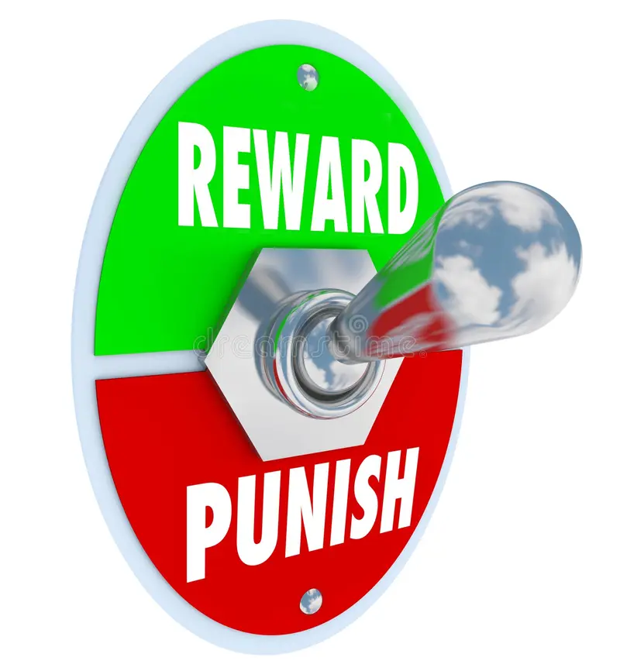
Ouders betrekken
Ouders hebben veel invloed op gedrag kind
Leren van positieve en negatieve gevolgen
Regels = sociale norm

Slide 23
Wat kun je als school doen om ouders te betrekken bij het terugdringen van vapen?

Slide 24
Peilstationsonderzoek, 2020 (n=4888)
Af en toe vapen is schadelijk: 90%
Mijn kind mag geen trekje van een vape nemen: 75%
Mijn kind mag niet af en toe vapen: 86%
De meeste ouders hoeven niet overtuigd te worden
Wel vaak onzekerheid bij ouders

Slide 25
Praktijkvoorbeeld
ouders

Slide 26
Tips voor ouders
Praat met je kind over vapen
Maak duidelijke afspraken en bespreek de gevolgen
Zorg dat je genoeg weet over (de gevolgen van) vapen
Toon warmte en betrokkenheid
Geef zelf het goede voorbeeld en bied het niet aan
Kijk goed hoe het met je kind gaat en herken de signalen
Praat met andere ouders

Slide 27
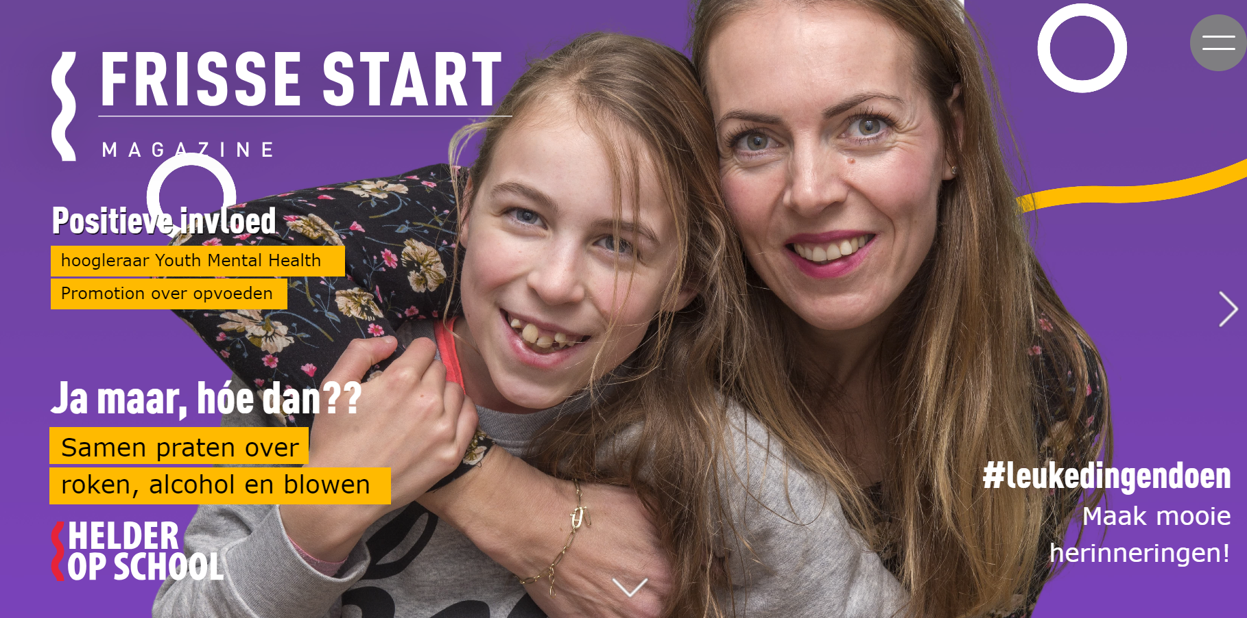
Ondersteunende materialen voor ouders
Ouderavond
Websites:
  Helderopvoeden.nl
Digitaal magazine

Slide 28
Wat werkt wel?

Slide 29
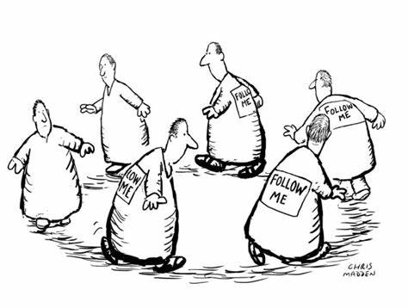
Leerlingen
Zelfde mechanisme als ‘leren vapen’
Sociale norm = gezonde norm
Sociale norm boodschap
Bewezen effectief

Slide 30
Wat kun je als school doen om een gezonde sociale norm te neer te zetten in de klas?

Slide 31
Praktijkvoorbeeld
leerlingen

Slide 32

Smokefree Challenge
Leerjaar 1 en 2
Klassikale uitdaging
Wedstrijd waarbij leerlingen uit klas 1 en klas 2 beloven het komende half jaar niet (te beginnen met) roken, vapen en snus

Slide 33
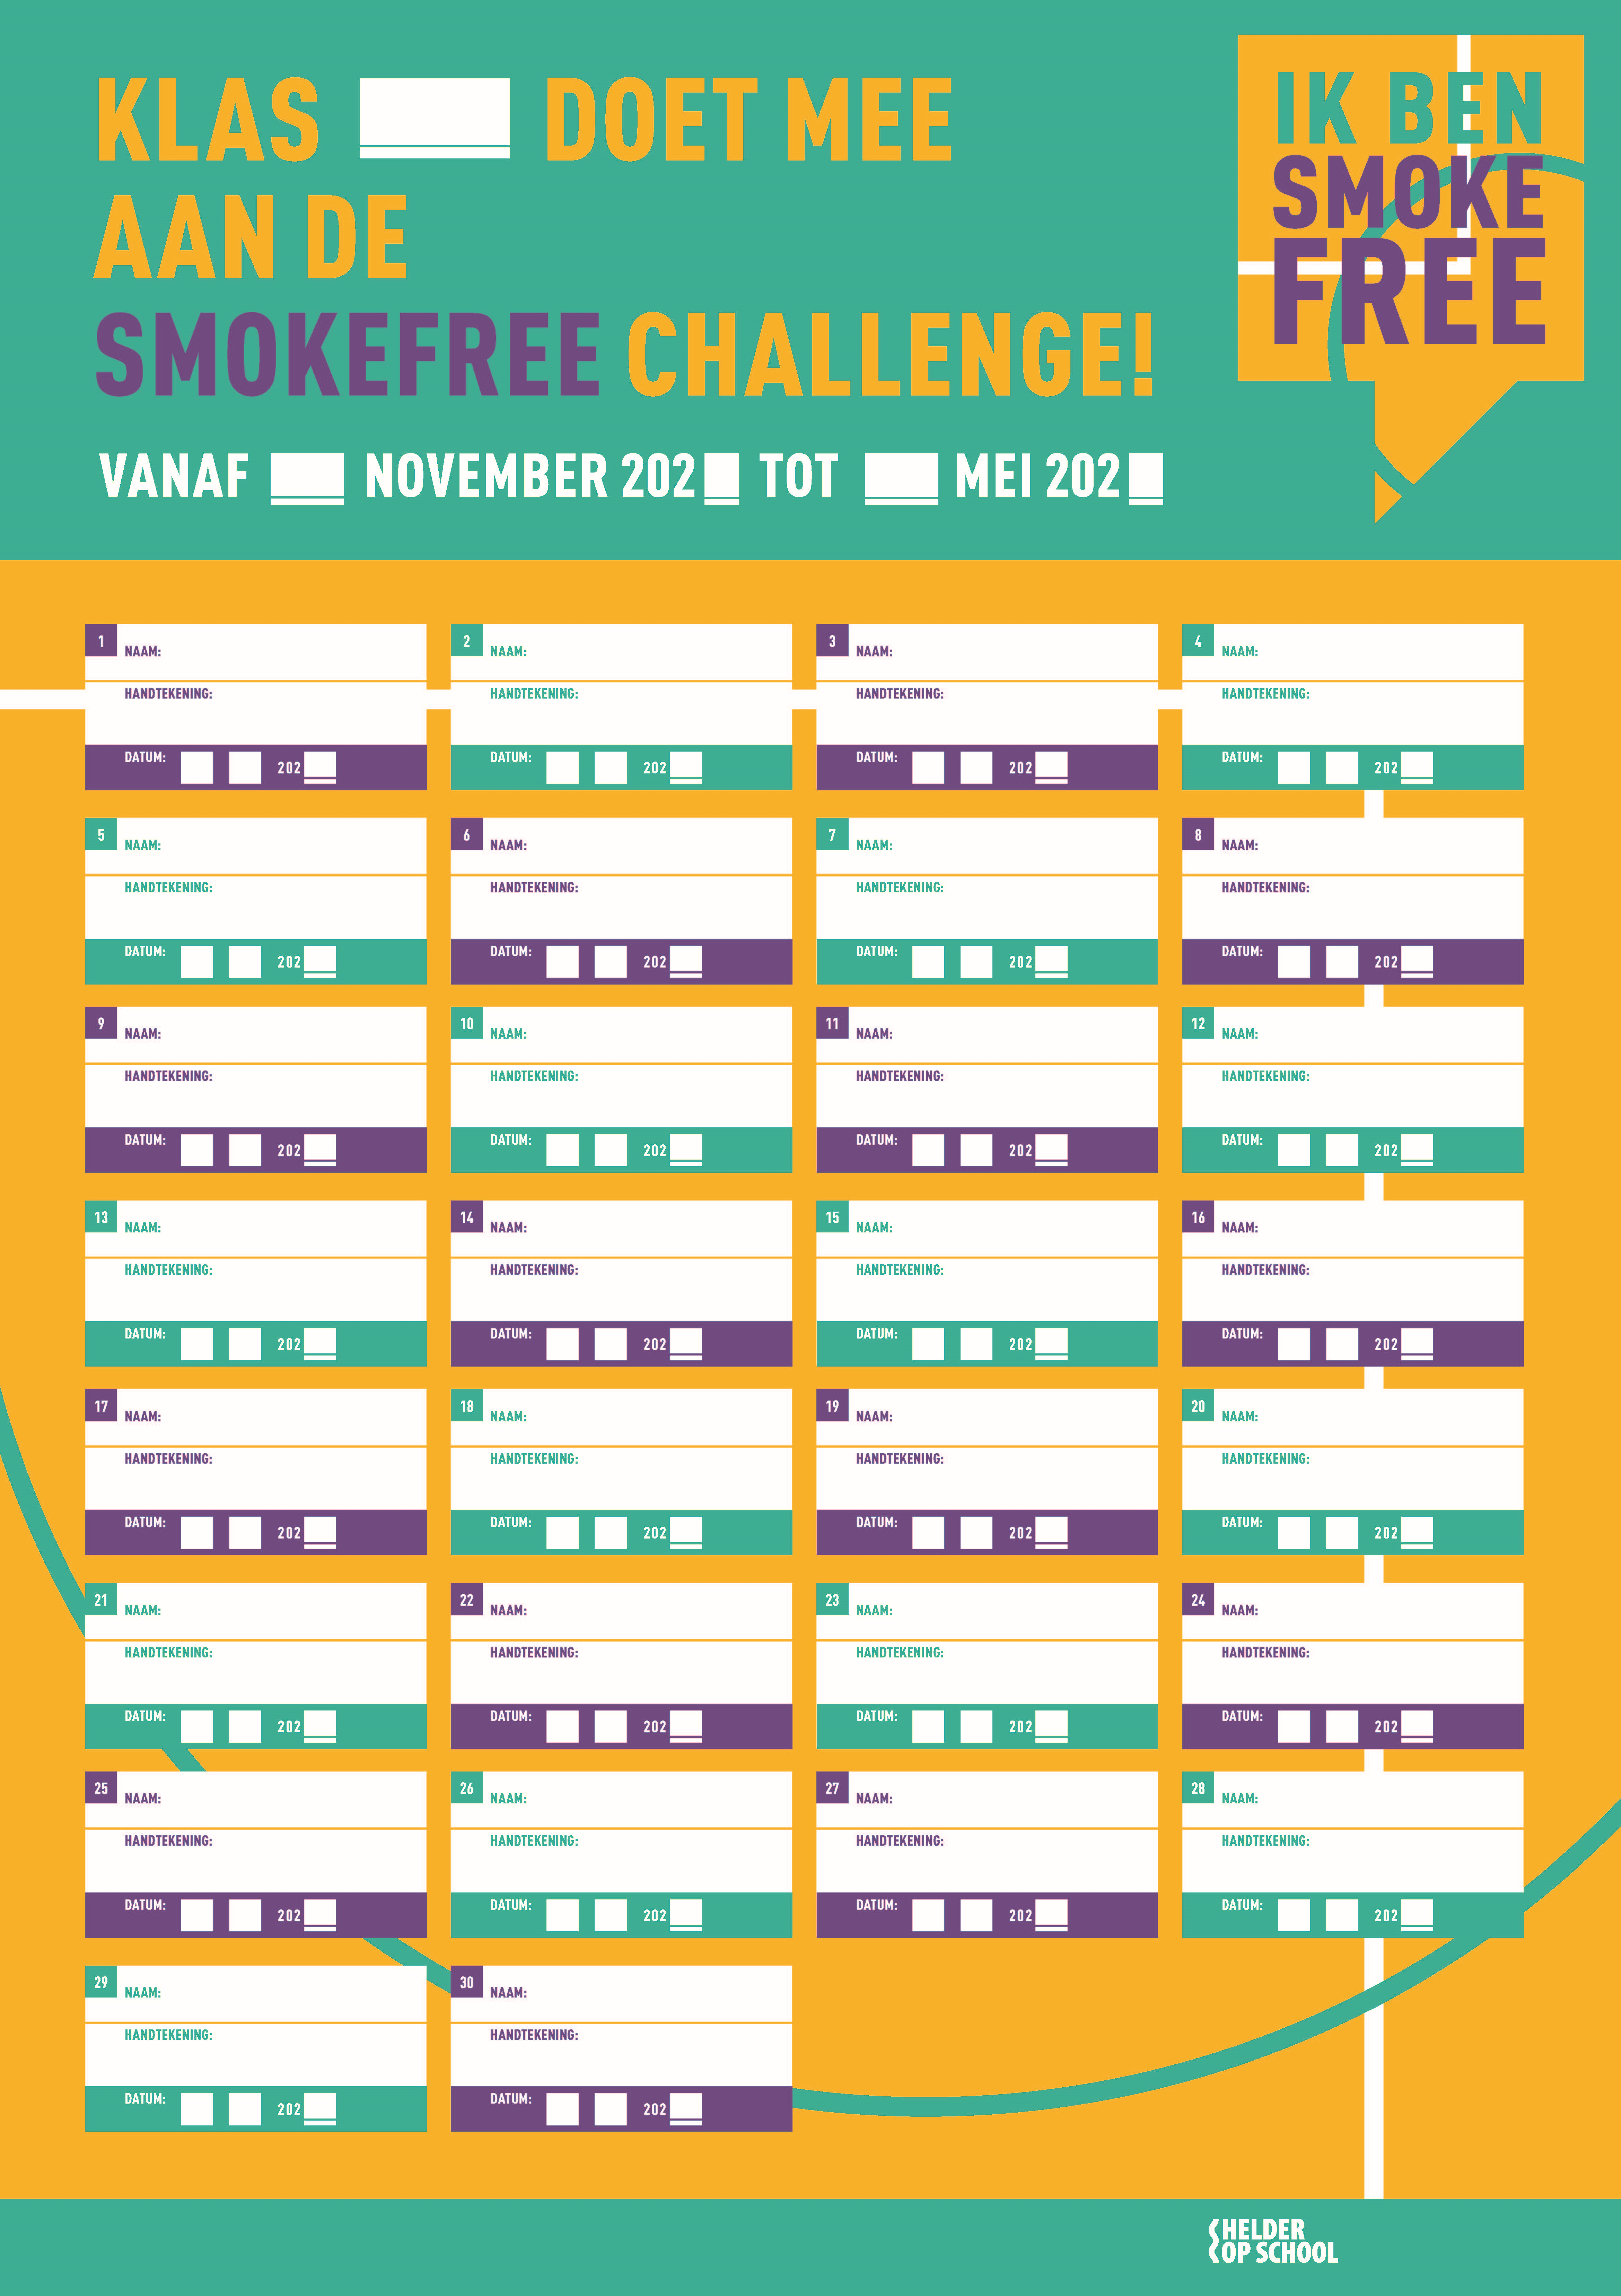
Smokefree Challenge
Poster ondertekenen
Drie Smokefree-checks
Lessuggesties
Creatieve opdracht

Slide 34

Frisse Start – leerjaar 1
Vergroten kennis risico’s
Stellen en vasthouden van de sociale norm
  Bespreken schoolregels
  Gesprek over regels met ouders
  Bijstellen perceptie van sociale norm
Leren maken van eigen gezonde keuzes
Ouderbetrokkenheid

Slide 35
Wat werkt wel?

Slide 36
Integrale aanpak
Vapen ontstaat door samenspel factoren
Tegengaan vapen dus ook

Slide 37
Praktijkvoorbeeld: Integrale aanpak

Slide 38

Wat is Helder op School?
Preventieprogramma dat leerlingen of studenten stimuleert om niet te roken/vapen of drinken, geen drugs te gebruiken en niet overmatig te gamen.
Onderdeel van de Gezonde School
Voor verschillende schooltypes (po, vo, vso, pro en mbo)
Niveau- en leeftijdsspecifiek wetenschappelijk onderbouwd aanbod voor leerlingen en hun omgeving

Slide 39
De 4 pijlers van middelenpreventie
Integrale aanpak:
Opstellen van een helder beleid
Aanpassen van de fysieke omgeving en betrekken van de ouders
Signaleren en begeleiden van leerlingen met problemen
Het geven van lessen die werken (educatie)
Richtlijn verslavingspreventie

Slide 40
Vragen?

Slide 41
Meer informatie
Kijk op:
www.helderopschool.nl www.gezondeschool.nl
www.rookvrijschoolterrein.nl www.helderopvoeden.nl
www.smokefreechallenge.nl
Of mail onze helpdesk: helderopschool@trimbos.nl

